Slide 1
Augmented Reality in Welding Education
Anisah Nurul Q 1157050020
Banni Pebriansyah 1167050041
Rifki Irpandi 1157050140
Rizkhita H M 1157050152
Septya Eghu P 1157050155

Slide 2
Abstrack
Ruang Lingkup :
- UX
- AR
- Welding
Masalah :
- Kompleksitas Geometri
- Kesalahan Real Training, Biaya & Resiko
Solusi :
- Augmented Reality Technology

Slide 3
Abstrack (penjelasan)
Field establish
HCI > Techology & Education > Augmented Reality
User Experience (UX) dapat didefinisikan sebagai segala pengalaman yang dialami oleh pengguna saat berinteraksi dengan alat digital. Segala experience atau pengalaman tersebut seperti, interaksi fisik, sensor, emosi dan mental. Atau dengan kata lain, adalah tingkat kepuasan pengguna yang diperoleh ketika mereka berinteraksi dengan produk dengan konteks berbasis teknologi.
AR (augmented reality), adalah teknologi yang menggabungkan benda maya dua dimensi dan ataupun tiga dimensi ke dalam sebuah lingkungan nyata lalu memproyeksikan benda-benda maya tersebut secara realitas dalam waktu nyata.
Pengelasan (welding) adalah salah salah satu teknikpenyambungan logam dengan cara mencairkan sebagian logam induk dan logam pengisi dengan atau tanpa tekanan dan dengan atau tanpa logam penambah dan menghasilkan sambungan yang kontinyu
Problem :
Dalam mechanical engineering, terdapat welding education / edukasi pengelasan,
masalah yang ada dalam welding education diantaranya ;
Kesalahan saat real-training
Biaya peralatan yang tidak murah
Resiko kecelakaan yang tinggi
Solution :
Teknologi AR dapat menjadi solusi dalam welding education problem, karena AR memiliki struktur fisik yang fleksibel sehingga mudah diaplikasikan dalam bentuk yang jauh lebih kompak yang memungkinkan penggunaannya di ruang yang berbeda dengan penggunaan peralatan dan mudah pengiriman dan penanganan perangkat lunak.

Slide 4
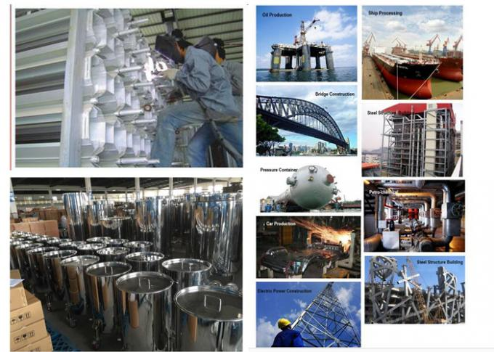
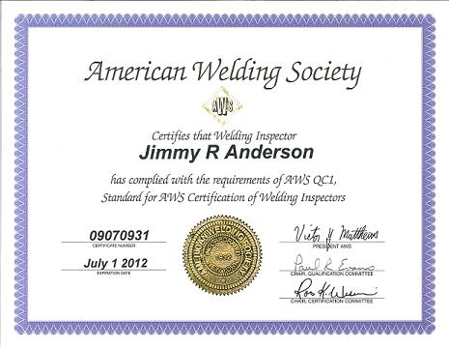
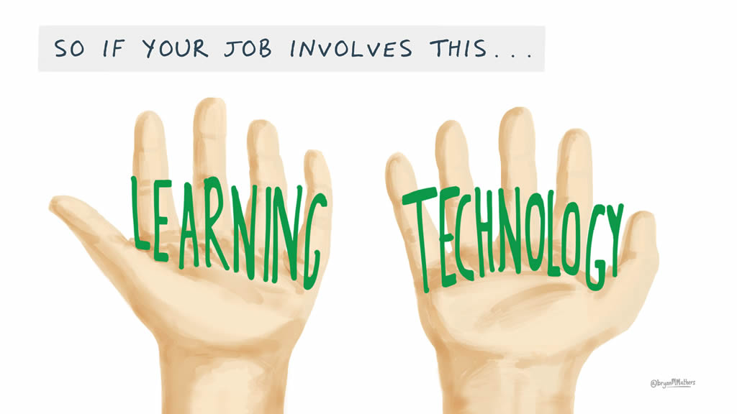
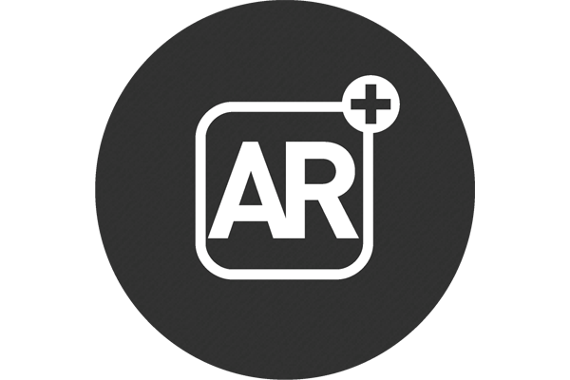
Introduction
AR & Welding Education
Tools Simulator :
x Peralatan pengelasan
x Augmented Reality system yang diterapkan pada pengelasan
x Virtual Reality
Kelebihan :
o Pengurangan Waktu
o Efisiensi Bahan/Material
o Keamanan Kerja

Slide 5
Introduction (Penjelasan)
Bisa disimpulkan bahwa praktik pengelasan manual akan selalu menjadi proses yang sangat penting bagi sektor industri. Beberapa tugas yang melibatkan proses pengelasan tidak dapat dilakukan oleh robot karena geometri kompleks atau letak bagian yang akan dilas. Pengelasan manual digunakan terutama dengan permintaan rendah., dimana prosesnya tidak bisa otomatis.
Dalam semua kasus ini, proses pengelasan harus dilakukan oleh profesional berkualifikasi tinggi.
Dalam pembelajaran teknik pengelasan, tentu menggunakan metode “learning by doing”
Di antara representasi realitas lingkungan virtual dikombinasikan dengan interaksi manusia untuk pembelajaran, teknologi Augmented Reality (AR) ditekankan karena memiliki struktur fisik yang fleksibel, dalam bentuk yang jauh lebih kompak yang memungkinkan penggunaannya di ruang yang berbeda dengan penggunaan peralatan dan mudah pengiriman dan penanganan perangkat lunak.
AR & Welding Education
Terkait dengan dasar teoritis pengelasan pada literatur, alat pembelajaran didaktik yang tersedia untuk mediasi dalam pengajaran dan pelatihan pengelasan adalah: (3 point)
Kelabihan : Salah satu keuntungan utama penggunaan AR adalah pengurangan waktu pengelasan, karena teknologi ini memungkinkan siswa untuk mewujudkan proses dan memiliki peralatan proses kontrol yang sama. Dalam proses normal peralatan pengelasan, sekitar 70% dari total waktu digunakan untuk persiapan bahan dan 30% untuk aktivitas pengelasan, dan jika Anda mengalami kesalahan atau proses persiapan harus mengatur ulang semua peralatan dan memulai kembali semua tahap prosesnya, buang bahan yang digunakan.
AR juga berkontribusi terhadap pengurangan konsumsi material dan risiko kecelakaan pada tahap pelatihan.

Slide 6
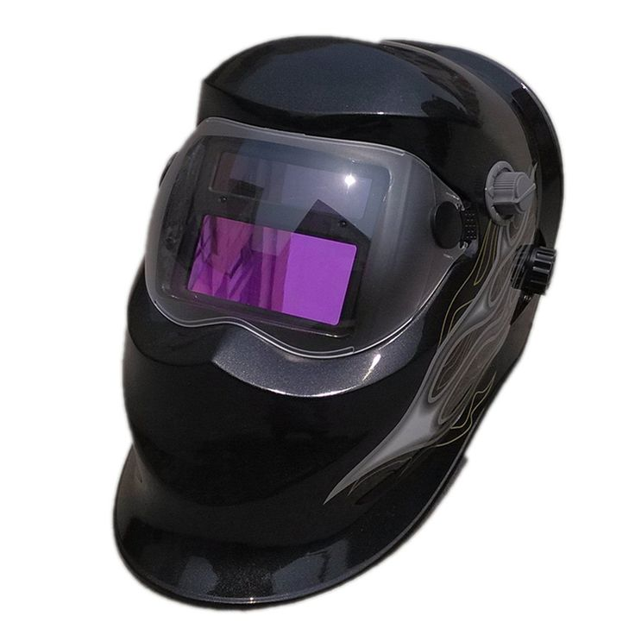
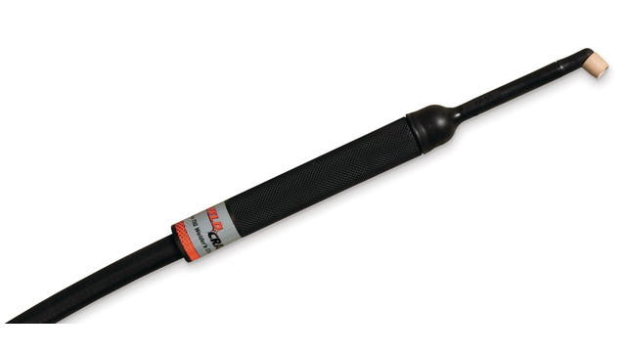
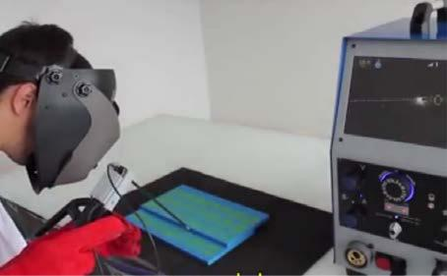
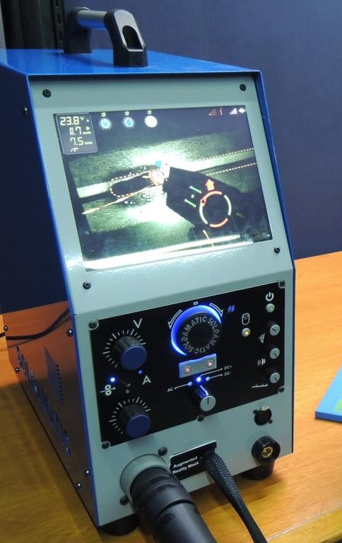
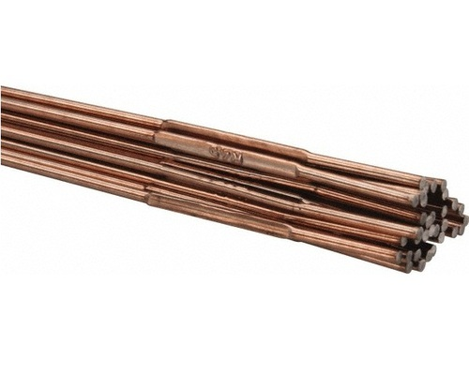
Bahan dan Metode
-

Slide 7
Material dan Metodologi penjelasan
Tools dari Soldamatic:
Mask VR
Welding Torches
Soldamatic Central Unit
Filler Rod
1. Bahan
Peralatan yang digunakan untuk melakukan penelitian adalah peralatan Soldamatic, terdiri dari simulator dimana diadakan pelat simulasi pengelasan yang dilengkapi dengan augmented reality dan perangkat lunak yang disebut “Teacher”, dimana seluruh konten simulator dapat dikelola, dipantau dan dimodifikasi. sesuai kebutuhan tutor. Simulator dilengkapi dengan masker yang serupa dengan yang digunakan pada pengelasan yang sebenarnya.
2. Metode
Sebelum memulai tes, semua peserta menandatangani informed consent dan informasi, memformalkan partisipasi dan otorisasi mereka untuk merilis laporan dan data simulasi. Sudah diatur tugas yang akan dilakukan oleh siswa dan setelah dipilih pilihan untuk melakukan simulasi pengelasan, siswa harus menghubungkan torches, mengenakan masker dan menempatkan piring di depannya, dan kemudian mulai mengelas dengan augmented reality

Slide 8
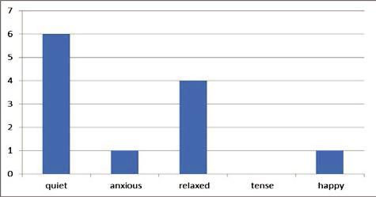
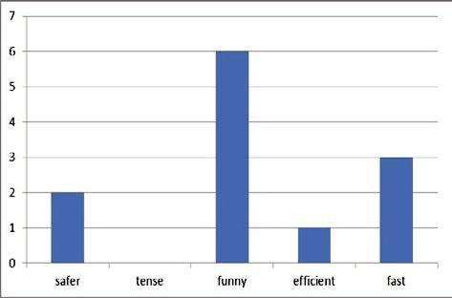
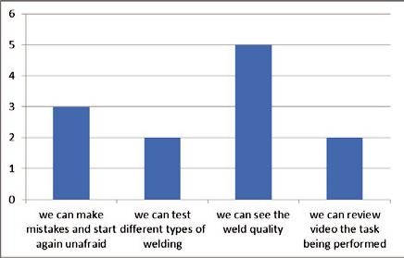
Result

Slide 9
Result (Penjelasan)
Dua belas siswa, yang memiliki pelatihan, melengkapi kuesioner setelah melakukan tugas di AR.
Kursus ini diajarkan dalam 15 minggu, dengan 4 jam per minggu, menambah total 60 jam.
Siswa dalam penelitian ini tidak pernah menggunakan peralatan AR dan hanya tiga siswa yang melaporkan beberapa kesulitan awal dalam melakukan aktivitas tersebut, namun juga melaporkan bahwa kesulitan ini telah diatasi setelah beberapa menit beradaptasi dengan peralatan. Dan keluhan utama para siswa adalah penggunaan helm AR (HMD) dan visi spasial yang dihasilkan oleh AR.
Di antara kelompok yang diteliti tujuh dilaporkan ketidaknyamanan lebih besar dengan lokasi sasaran, terutama pada tahap awal, menyebabkan adaptasi alami setelah memulai tugas.
(Grafik 1)
persepsi siswa dalam penggunaan AR, dalam pelatihan pengelasan pertama, dioutsourcing sebagai istilah "tenang", "santai" oleh kebanyakan siswa, menunjukkan aspek positif.
(/Grafik 1)
(Grafik 2)
terjadi sangat cepat, lucu, aman dan lebih efisien, seperti yang bisa kita lihat pada tabulasi data yang ditunjukkan.
(/Grafik 2)
(Grafik 3)
Keuntungan utama yang disajikan oleh siswa dalam menerapkan AR digunakan dalam pendidikan teknik mesin mengacu pada hal berikut: kita dapat melihat kualitas pengelasan; kita bisa membuat kesalahan dan memulai lagi; kami dapat menguji berbagai jenis pengelasan dan kami dapat meninjau video tentang tugas yang sedang dilakukan.
(/Grafik 3)

Slide 10
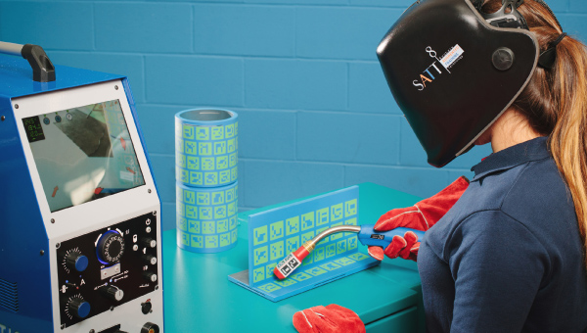
Kesimpulan

Slide 11
Kesimpulan (penjelasan)
Siswa sangat termotivasi unutk melakukan pelatihan pertamanya
Latihan untuk pemula dalam pengelasan menggunakan AR di rekomendasikan agar pemula dapat beradaptasi (meningkatkan ketajaman visual) sebelum melakukan real training (pekerjaan sebenarnya).
Biaya dapat terminimalisir karena pada pelatihan nyata, apabila terjadi kesalahan maka proyek pengelasan harus diulang dari awal sehingga membuang banyak bahan dan waktu.
proses simulasi memberi siswa keamanan yang lebih besar pada tahap awal pelatihan, tidak mengekspos asap yang dihasilkan dalam proses, proses suhu tinggi (daerah busur listrik yang dapat mencapai suhu antara 15000º sampai 20.000 ° C).
Sebagai saran masa depan untuk memperdalam studi ini, kami merekomendasikan tindak lanjut mengenai periode pelatihan yang lebih lama untuk para pemula. Ini juga menunjukkan bahwa data adalah keterampilan dan kualitas pengelasan dapat dikorelasikan dengan kelompok kontrol subjek tanpa AR pelatihan sebelumnya.

